Slide 1
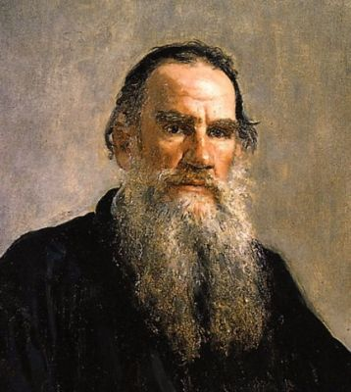
Лев Миколайович Толстой

Slide 2
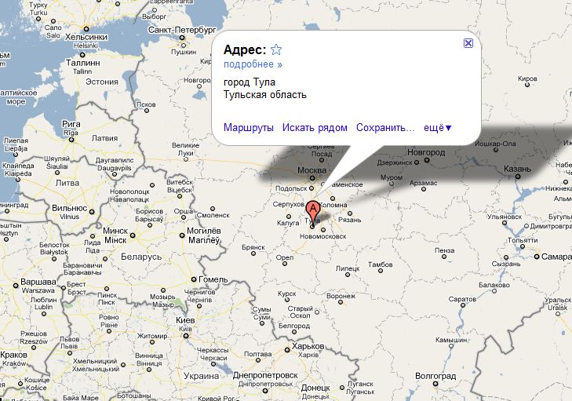
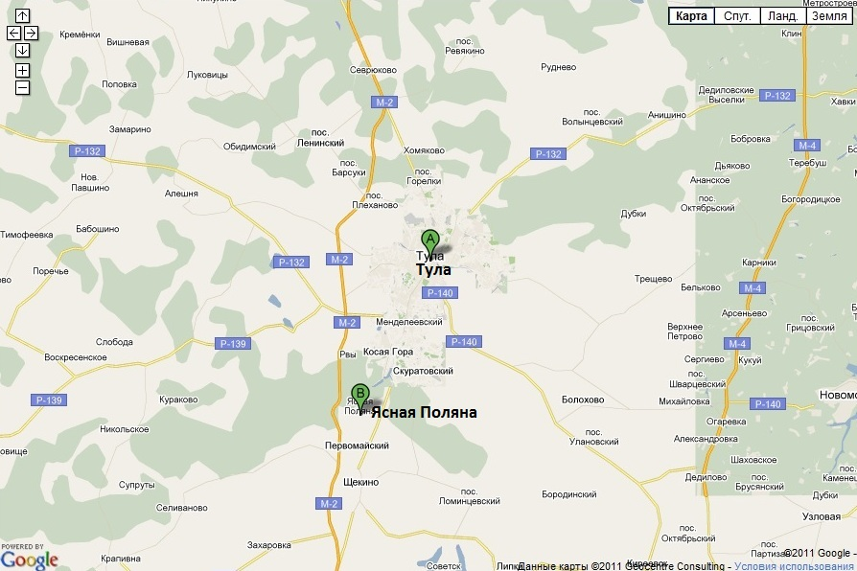

Slide 3
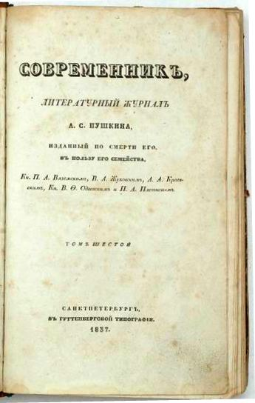
Журнал «Современник», у якому друкувався Л.М.Толстой.
«Дитинство»
«Севастополь у грудні 1854 р.»

Slide 4
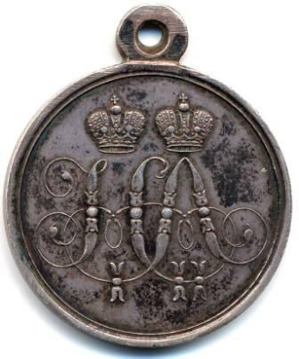
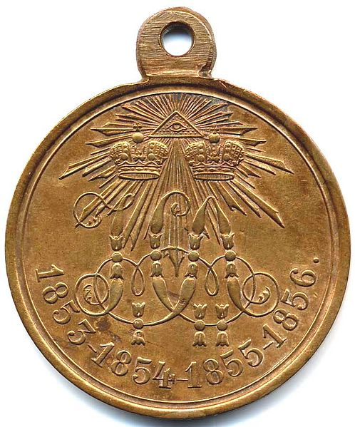
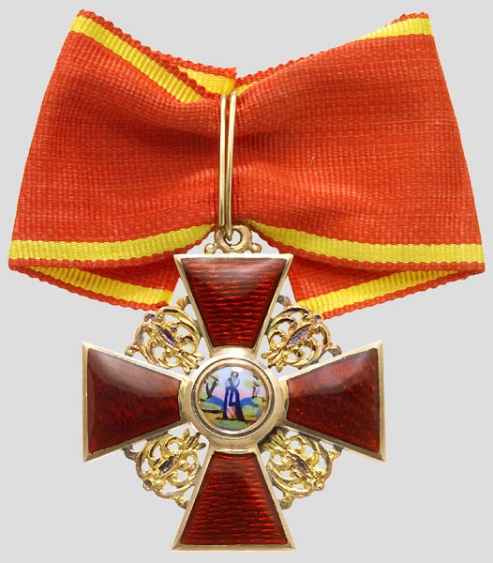
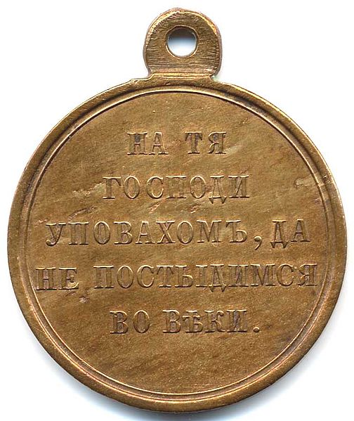
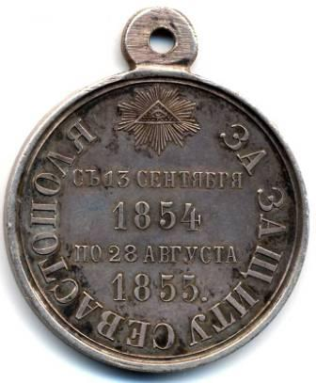
Нагороди Толстого за оборону Севастополя
Орден Святої Анни
Медаль «За захист Севастополя»
Медаль «В пам'ять війни 1853-1856 рр.»

Slide 5
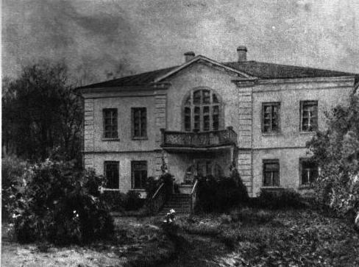
Л.М.Толстой сприяв народній освіті, він, зокрема, навчав селянських дітей у Ясній Поляні.

Slide 6
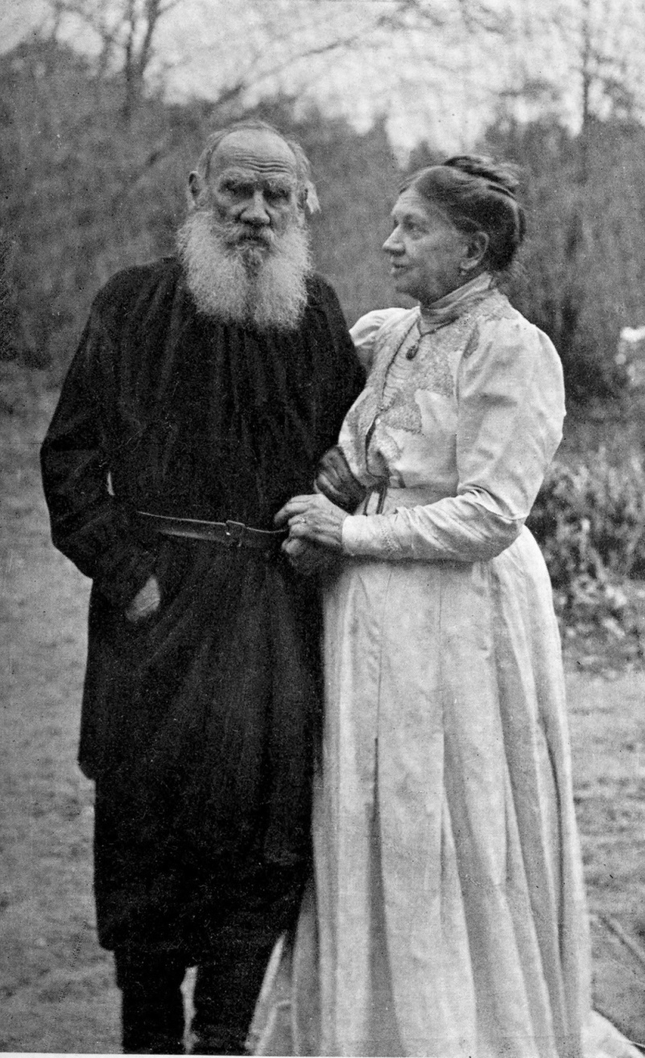
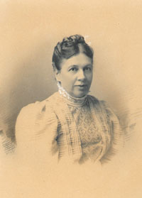
Софія Андріївна Толстая (Берс)
З чоловіком (1910 р.)

Slide 7
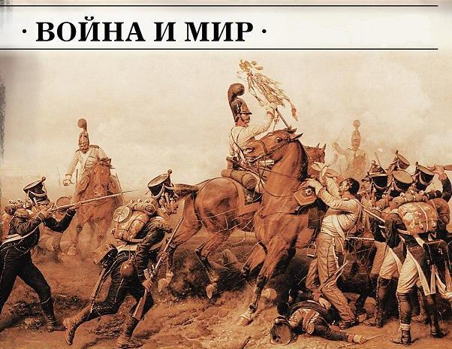
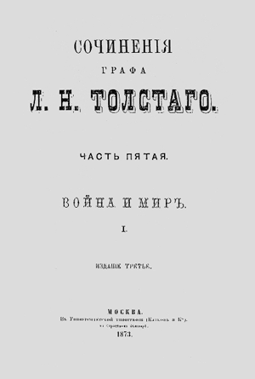
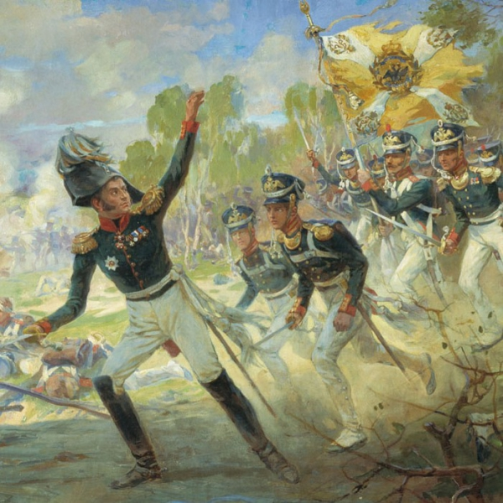

Slide 8
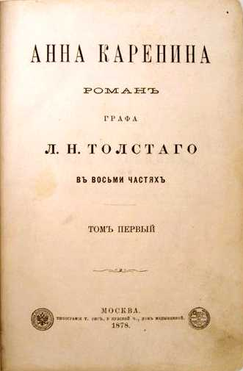
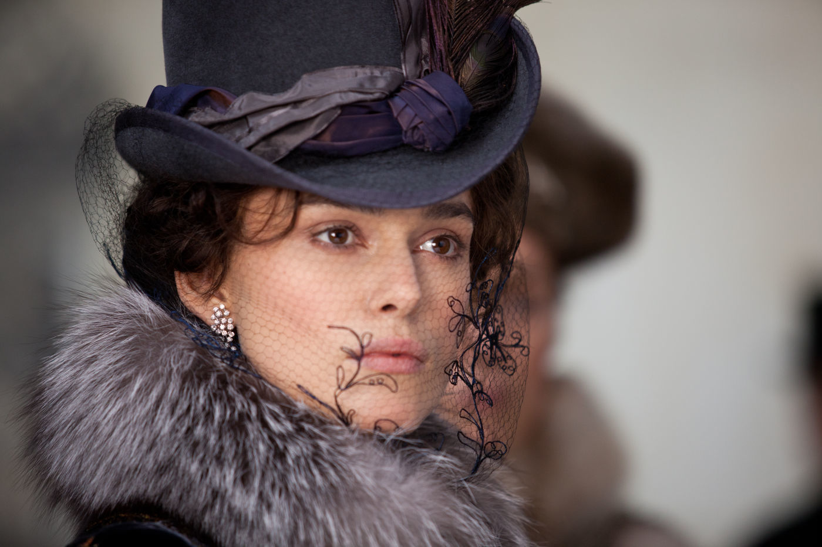

Slide 9
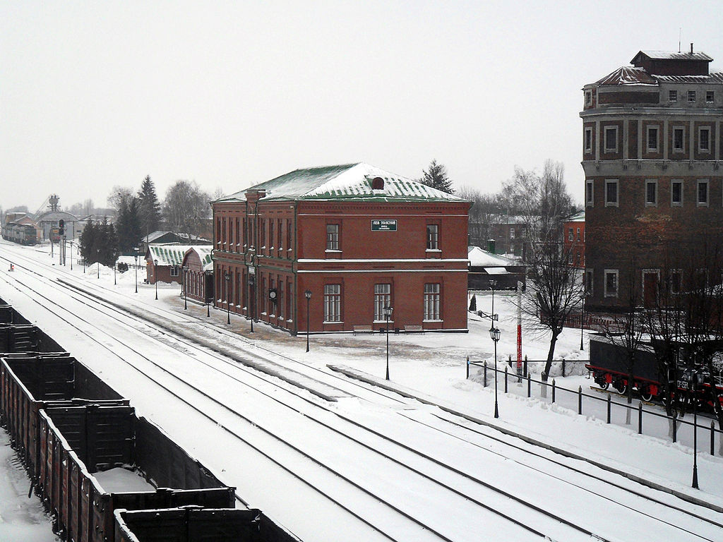
Станція Астапово (нині – Лев Толстой), Липецька область.

